Slide 2
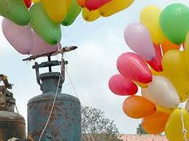
স্বাগতম

Slide 3
পরিচিতি
শিক্ষক পরিচিতি
মোঃজালাল উদ্দীন
সহকারী শিক্ষক(গণিত)
আইডিন নং-১০৩৪
ব্যাচ নং-৩৪
T.T.C- যশোর।
Email-jalal.uddin.mkv@gmail.com
পাঠ পরিচিতি
শ্রেণীঃ দশম
বিষয়ঃ গণিত
অধ্যায়ঃ ১৬.৪
বিশেষ পাঠঃ পরিমিতি
সময়ঃ ৫০ মিনিট
তাং- ১১/০৩/২০২০

Slide 4
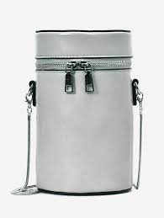
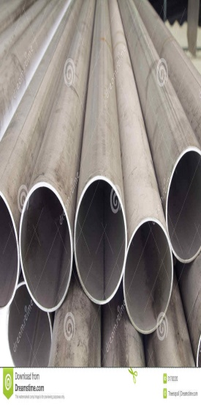
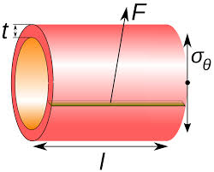
নীচের ছবিগুলো লক্ষ্য করি

Slide 5
আজকের পাঠ
বেলন বা সিলিন্ডার

Slide 6
শিখনফল
এই পাঠ শেষে শিক্ষার্থীরা-
১)চিত্র সহ বেলন কি তা বলতে পারবে।
২)বেলনের বিভিন্ন অংশ সনাক্ত করে সূত্র প্রদান করতে পারবে।
৩)বেলন সম্পর্কিত বিভিন্ন সূত্র প্রয়োগ করে গাণিতিক সমস্যাবলী সমাধান করতে পারবে।

Slide 7
আমরা একটি ভিডিও দেখি

Slide 8
বেলন কাকে বলে?
কোন আয়তক্ষেত্রের যেকোনো বাহুকে আয়ক্ষেত্রটির ঐ বাহুর চতুর্দিকে ঘোরালে যে ঘন বস্তুর সৃষ্টি হয়, তাকে বেলন বা সিলিন্ডার বলে ।

Slide 9
একটি বেলনের চিত্র লক্ষ্য করি
উচ্চতা h
ভূমির ব্যসার্ধ r

Slide 10
বেলনের বক্রতলের ক্ষেত্রফল নির্ণয়ের সুত্র
বৃত্ত
দৈর্ঘ্য = 2πr
বক্রতলের ক্ষেত্রফল=
প্রস্থ h
দৈর্ঘ্য×প্রস্হ =
2πr×h=2πrh

Slide 11
একক কাজ
সময়ঃ ৩মিনিট
উচ্চতা=১০সে.মি
চিত্রের বেলনের বক্রতলের ক্ষেত্রফল নির্ণয় কর
ভুমির ব্যাসার্ধ=৫ সে.মি

Slide 12
বেলনের সমগ্রতলের ক্ষেত্রফল নির্ণয়ের সুত্র
বৃত্তের ক্ষেত্রফল
πr²
বক্রতলের ক্ষেত্রফল=2πrh
বেলনের সমগ্রতলেরক্ষেত্রফল =বক্রপৃষ্ঠের ক্ষেত্রফল+২×বৃত্তের ক্ষেত্রফল=2πrh ×2πr±=2πr(r+h)
πr²

Slide 13
জোড়ায় কাজ
সময়ঃ ৪মিনিট
রহিম বাড়িতে যে গ্যাসের সিলিন্ডার ব্যবহার করে তার ভুমির ব্যাসার্ধ ৮ সে.মি, উচ্চতা২৪ সে.মি।
গ্যাসের সিলিন্ডারটির সমগ্রতলের ক্ষেত্রফল নির্ণয় কর ।

Slide 14
বেলনের আয়তন নির্ণয়ের সূত্র
h
বেলনের আয়তন
=ভূমির ক্ষেত্রফল× উচ্চতা
=বৃত্তের ক্ষেত্রফল× উচ্চতা
= πr² × h
= πr²h
ভূমির ক্ষেত্রফল বা তলের ক্ষেত্রফল
=π r²

Slide 15
সময়ঃ ৭মিনিট
দলীয়কাজ
ভিতরের ব্যাস
বাইরের ব্যাস
একটি পাইপের বাইরের ব্যাস 16 সে.মি এবং ভিতরের ব্যাস ১২ সে.মি,উচ্চতা ৬ মিটার পাইপে ব্যবহ্রত লোহার আয়তন নির্ণয় কর।

Slide 16
মূল্যায়ন
১)বেলনের বক্রপৃষ্ঠের ক্ষেত্রফল কোনটি?
ক) πr± খ) πr²h গ) 2πrh ঘ) 2πr
২) বেলনের সম্পুর্ন পৃষ্ঠের ক্ষেত্রফলের সূত্র কোনটি?
ক)πr±hখ)2πr গ)πr² ঘ)2πr(r+h)
৩) নীচের কোন ক্ষেত্রের বৃহত্তম বাহুর চতুর্দিকে ঘোরালে একটি বেলন সৃষ্টি হবে ?
ক) রম্বসক্ষেত্র খ)আয়তক্ষেত্র গ)সামন্তরিকক্ষেত্র ঘ)ট্রাপিজিয়ামক্ষেত্র

Slide 17
বাড়ির কাজ
১৩সে.মি
৩১সে.মি
উপরের কাগজ দ্বারা সৃষ্ট বেলনের সম্পুর্নপৃষ্টের ক্ষেত্রফল নির্ণয় কর

Slide 18
ধন্যবাদ সবাইকে
END

